Slide 1
Устройства ввода
1 Клавиатура
2 Мышь
2.1 Устройство оптико-механической мыши
2.2 Принцип работы оптической мыши
2.3 Протоколы подключения
2.4 Характеристики
3 Сенсорная панель
4 Джойстик
5 Световое перо
6 Сканер
6.1 2D сканеры
6.2 3D сканеры

Slide 2
1 Клавиатура
Основным устройством ввода информации в компьютер является клавиатура, которая представляет собой совокупность механических датчиков, воспринимающих давление на клавиши и замыкающих тем или иным образом определенную электрическую цепь.
В настоящее время распространены два типа клавиатур:
с механическими или с мембранными переключателями.
  В первом случае датчик представляет собой традиционный механизм с контактами из специального сплава.
  Во втором случае переключатель состоит из двух мембран: верхней - активной, нижней - пассивной, разделенных третьей мембраной-прокладкой.
Как правило, внутри корпуса любой клавиатуры, кроме датчиков клавиш, расположены электронные схемы дешифрации и микроконтроллер.
Обмен информации между клавиатурой и системной платой осуществляется по специальному последовательному интерфейсу 11-битовыми блоками.

Slide 3
Контроллер клавиатуры
Основной принцип работы клавиатуры заключается в сканировании переключателей клавиш. Замыканию и размыканию любого из этих переключателей соответствует уникальный цифровой код - скан-код.
В случае, когда клавиша отпускается, клавиатура компьютера предваряет передачу скан-код кодом F016. Когда контроллер клавиатуры фиксирует нажатие или отпускание клавиши, он инициирует аппаратное прерывание (IRQ1).
В клавиатурах типа IBM PC возможна связь в двух направлениях, т. е. клавиатура может принимать специальные команды (установки параметров задержки автоповтора и частоты автоповтора).
Подключение клавиатуры к системной плате выполняется посредством электрически идентичных разъемов 5 DIN или 6 mini-DIN, последний впервые был представлен в IBM PS/2. Для обеспечения двунаправленного обмена используется единственная линия данных, требующая, однако, выводов с открытым коллектором.

Slide 4
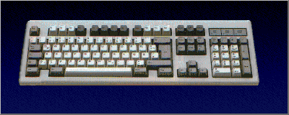
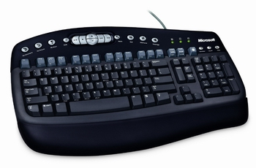
Внешний вид клавиатуры

Slide 5
2 Мышь
Первую компьютерную мышь создал Дуглас Энджельбарт в 1963 году в Стэндфордском исследовательском центре. Распространение мыши получили благодаря росту популярности программных систем с графическим интерфейсом пользователя.
Большинство современных мышей имеют оптико-механическую и оптическую конструкцию.
В первом случае с поверхностью, по которой перемещают мышь, соприкасается тяжелый обрезиненный шарик сравнительно большого диаметра. При перемещении мыши этот шарик может вращать прижатые к нему два перпендикулярных ролика. Ось вращения одного из роликов вертикальна, а другого - горизонтальна. На оси роликов установлены датчики, представляющие собой диски с прорезями, по разные стороны которых располагаются оптопары "светодиод-фотодиод". Порядок, в котором освещаются фоточувствительные элементы одной оси, определяет направление перемещения мыши, а частота приходящих от них импульсов - скорость.

Slide 6
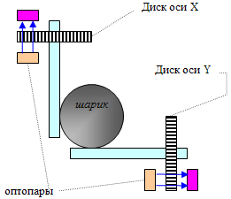
2.1 Устройство оптико-механической мыши

Slide 7
2.2 Принцип работы оптической мыши
Другой популярной конструкцией мыши является полностью оптическая конструкция. С помощью светодиода и системы линз, фокусирующих его свет, под мышью подсвечивается участок поверхности. Отраженный от этой поверхности свет, в свою очередь, собирается другой линзой и попадает на приемный сенсор микросхемы процессора обработки изображений. Этот чип делает снимки поверхности под мышью с высокой частотой и обрабатывает их.
На основании анализа череды последовательных снимков, представляющих собой квадратную матрицу из пикселей разной яркости, интегрированный DSP-процессор высчитывает результирующие показатели, свидетельствующие о направлении перемещения мыши вдоль осей Х и Y, и передает результаты своей работы на периферийный интерфейс.

Slide 8
Параметры сенсоров оптических мышей
Основные характеристики, обеспечивающие надежность работы оптических мышей, определяются техническими параметрами применяемых сенсоров.
Параметры некоторых сенсоров для оптических мышей
Марка сенсора | HDNS-2000 | ADNS-2620 | ADNS-2051 | ADNS-3060
Разрешение, cpi (точек на дюйм) | 400 | 400 | 400/800 | 400/800
Размер "снимков", пикс. |  | 18x18 | 16x16 | 30x30
Макс. скорость, см/с | 30 | 30 | 35 | 100
Макс. ускорение (в рывке), м/с2 | 1,5 | 2,5 | 1,5 | 150
Частота снимков, кадр/с | 1500 | 1500/2300 | 500-2300 | 500-6400

Slide 9
2.3 Протоколы подключения
Первые мыши подключались к ПК через специальную плату-адаптер (т. н. мыши с шинным интерфейсом - bus mouse). Затем большое распространение получил способ подключения мыши через последовательный интерфейс RS-232C. Мыши с последовательным интерфейсом для передачи данных чаще всего работают с разработанным Microsoft протоколом. Данные передаются со скоростью 1200 бит/с, используется 7 бит данных без контроля четности и один стоповый бит.
Одна передача содержит три 7-битных числа, кодирующих 8-битное горизонтальное (dX) и 8-битное вертикальное перемещение (dY), а также 2 бита (LB, RB) состояния кнопок.
Протокол Microsoft для мышей с последовательным интерфейсом
 | 6 | 5 | 4 | 3 | 2 | 1 | 0
байт 1 | 1 | LB | RB | dY7 | dY6 | dX7 | dX6
байт 2 | 0 | dX5 | dX4 | dX3 | dX2 | dX1 | dX0
байт 3 | 0 | dY5 | dY4 | dY3 | dY2 | dY1 | dY0

Slide 10
Протоколы и порты
Перемещение задается в виде числа со знаком (-128:+127) в специальных единицах - counts, определяемых разрешением мыши - counts per inch (cpi), которое обычно составляет 400 cpi. Кроме протокола Microsoft, распространены также протокол Logitech (отличается от протокола Microsoft способом передачи информации о средней кнопке) и протокол Mouse Systems (5-байтовый, передается информация о "старом" и "новом" положении мыши).
В спецификации Microsoft PC 97 была предложена единая цветовая маркировка этих портов клавиатуры и мыши: для клавиатуры - фиолетовая, для мыши - зеленая. Широкое распространение портов PS/2 произошло с внедрением в 1997 г. фирмой Intel стандарта ATX. А уже в 2002 году в спецификации Microsoft PC 2002 было предложено отказаться от этих портов в пользу универсального интерфейса USB.

Slide 11
2.4 Характеристики
Мыши бывают одно-, двух-, трёхкнопочные.
Они могут соединяться с компьютером проводом или при помощи радиопередатчиков (беспроводные).
Разновидностью мыши можно считать трэкбол (trackball), который можно сравнить с мышью, которая лежит на спине шарообразным брюшком вверх (трекболы часто используют в ноутбуках ).
Основные пользовательские характеристики:
  количество нажатий кнопки до её отказа;
  реакция на движение руки или баллистический эффект;
  разрешающий шаг (разрешение);
  дизайн и удобство в работе (эргономичность).
Разрешение измеряется в dpi (dot per inch — количество точек на дюйм). Нормальное разрешение мыши — от 200 до 900 dpi.
Баллистическим эффектом называется зависимость точности позиционирования мыши от скорости её перемещения.

Slide 12
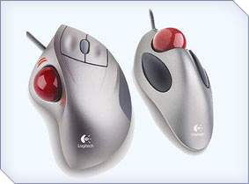
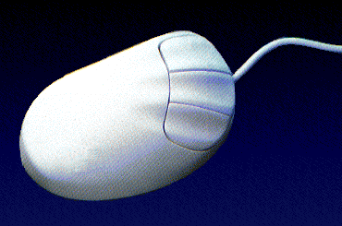
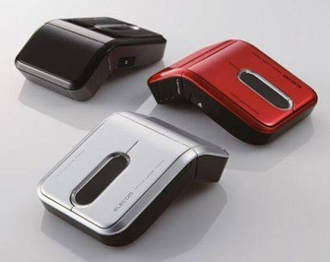
Внешний вид мыши

Slide 13
3 Сенсорная панель
Сенсорная панель (touchpad или trackpad) — это устройство ввода, применяемое в ноутбуках, служит для перемещения курсора в зависимости от движений пальца пользователя. Используется в качестве замены компьютерной мыши.
Сенсорные панели различаются по размерам, но обычно их площадь не превосходит 50 см2.
Работа сенсорной панели основана на измерении емкости пальца или измерении емкости между сенсорами. Емкостные сенсоры расположены вдоль вертикальной и горизонтальной осей панели, что позволяет определять положение пальца с нужной точностью.
Поскольку работа устройства основана на измерении емкости, оно не будет работать, если водить по нему каким-либо непроводящим предметом, например, основанием карандаша. В случае использования проводящих предметов сенсорная панель будет работать только при достаточной площади соприкосновения, поэтому, например, работа с влажными пальцами весьма затруднена.

Slide 14
Достоинства и недостаток сенсорных панелей
Достоинствами сенсорных панелей:
  отсутствует необходимость в ровной поверхности, как для мыши;
  расположение сенсорной панели, как правило, фиксировано относительно клавиатуры;
  для перемещения курсора на весь экран достаточно лишь небольшого перемещения пальца;
  работа с ними не требует особого привыкания, как, например, в случае с трекболом.
Недостатком сенсорных панелей является низкое разрешение, что затрудняет работу в графических редакторах и 3D-играх.

Slide 15
4 Джойстик
Джойстик является аналоговым координатным устройством ввода информации, выполняемым обычно в виде двух реостатных датчиков с питанием +5 В.
Рукоятка джойстика связана с двумя переменными резисторами, изменяющими свое сопротивление при ее перемещении. Один резистор определяет перемещение по координате Х, другой - по Y.
Джойстик обычно подключается к адаптеру игрового порта, расположенному на многофункциональной плате ввода-вывода (Multi I/O Card) или звуковой карте (в последнем случае разъем игрового порта совмещается с интерфейсом MIDI).
Очевидно, что основным элементом игрового адаптера является АЦП. Адаптер принимает до четырех цифровых сигналов типа "включено-выключено" (кнопки) и до четырех аналоговых сигналов, что позволяет подключать два 2-кнопочных джойстика.

Slide 16
5 Световое перо
Световое перо работает с помощью небольшого оптического детектора, находящегося на его кончике. При использовании мониторов на основе ЭЛТ по ходу сканирования экрана электронным лучом инициируется импульс оптического детектора, когда пучок достигает точки экрана, над которой находится перо.
Время возникновения этого импульса относительно сигналов горизонтальной и вертикальной синхронизации позволяет определить позицию светового пера.
По своей сути световое перо является расширением видеосистемы.
Разъем для подключения светового пера был обязательным для видеоадаптеров CGA, встречался время от времени у видеоадаптеров EGA, но практически исчез с распространением VGA.

Slide 17
6 Сканер
6.1 2D сканеры
Назначение. Сканер — устройство для перевода графической информации в цифровую. Функция сканера — получение электронной копии документа, созданного на бумаге.
Принцип работы. Лампа освещает сканируемый текст, отражённые лучи попадают на фотоэлемент, состоящий из множества светочувствительных ячеек. Каждая из них под действием света приобретает электрический заряд. Аналого-цифровой преобразователь ставит в соответствие каждой ячейке числовое значение, и эти данные передаются в компьютер.
Виды. Сканеры бывают ручные, портативно-страничные, планшетно-офисные, сетевые (скоростные), широкоформатные; они могут быть чёрно-белые (до 64 оттенков серого) и цветные (256 - 16 млн. цветов).

Slide 18
6.2 3D сканеры
3D сканер генерирует поверхность сканируемого объекта в реальном времени.
3D сканеры можно разделить на лазерные и оптические, ручные и автоматические.
И лазерный, и оптический трехмерный сканер позволяет получать точные 3D модели реальных объектов. 3D сканеры делятся на 2 типа по методу сканирования:
  контактный метод основывается на непосредственном контакте 3D сканера с исследуемым объектом;
  неконтактные устройства в свою очередь можно разделить в 2 отдельные категории: активные 3D сканеры и пассивные 3D сканеры.

Slide 19
Контактные 3D сканеры
Сканеры построены по принципу обвода модели специальным высокочувствительным щупом, посредством которого в компьютер передаются трехмерные координаты сканируемого предмета.
Преимущества контактного 3D сканера:
  простота 3D сканирования призматических частей;
  независимость от освещения;
  прекрасное 3D сканирование ребер;
  простота использования;
  малый объем получаемых файлов.

Slide 20
Бесконтактные 3D сканеры
Сканеры могут изготавливаться на основе трех основных технологий: фотограмметрическая; структурированный белый цвет; лазерная.
3D сканеры на основе фотограмметрии фотографируют объект с различных точек и воссоздают на основе полученных изображений 3D модель. Среди преимуществ низкие затраты на аппаратную часть и бесконтактная технология.
3D сканеры на основе структурированного белого света проецируют на объект линии, образующие уникальный узор, каждое изменение которого сканируется приемной камерой. Их преимущества это большая скорость 3D сканера, получение порядка 100 000 точек за один проход, высокая точность и деталировка; возможность 3D сканирования человеческих лиц.

Slide 21
Бесконтактные 3D сканеры (продолжение)
Лазерные 3D сканеры проецируют лазерный луч на предмет. Все искажения воспринимаются измерительной камерой, которая отслеживает физическое положение лазера. Данные передаются в компьютер, где буквально вычерчиваются лазером.
Их преимущества — невысокая цена для промышленного применения, возможность применения вне помещений и при различной освещенности, возможность работы с объектами, недоступными 3D сканеру с использованием технологии белого структурированного света, бесконтактная технология.
Привязка к объекту осуществляется простым образом: на предмет 3D сканирования в произвольном порядке с расстоянием от 20 до 100 мм друг от друга наклеиваются самоклеящиеся светоотражающие круглые маркеры. Это позволяет сканировать его целиком, со всех сторон, как изнутри, так и снаружи, не прибегая к склейке сканов.

Slide 22
Активные и пассивные 3D сканеры
Активные 3D сканеры излучают на объект некоторые направленные волны (чаще всего свет, луч лазера) и обнаруживают его отражение. Возможные типы используемого излучения включают свет, ультразвук или рентгеновские лучи.
Пассивные 3D сканеры не излучают ничего на объект, а вместо этого полагаются на обнаружение отраженного окружающего излучения. Большинство 3D сканеров такого типа обнаруживает видимый свет — легкодоступное окружающее излучение.
Полученные методом 3D сканирования 3D модели в дальнейшем обрабатываются средствами САПР и могут быть выведены на 3D мониторы и 3D принтеры.

Slide 23
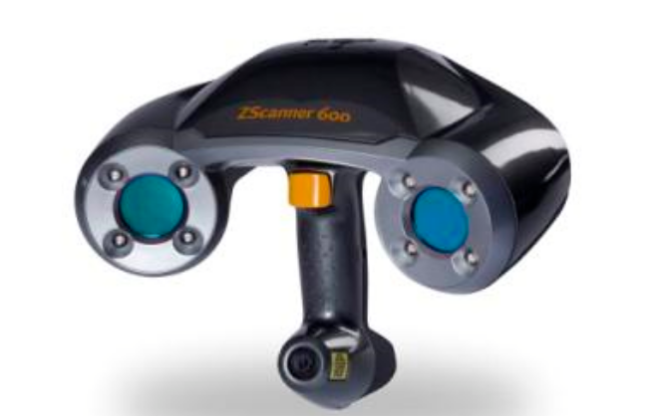
Портативный трехмерный лазерный сканер ZScanner 600

Slide 24
Технические данные сканера ZScanner 600
Скорость сканирования, замеров в секунду 18 000
Вес, кг 0,98
Размеры, мм 160x260x210
Класс лазера II (безопасен для глаз)
Разрешение 0,1 мм в плоскости Z
Формат выходных данных DAE, FBX, MA, OBJ, PLY, STL, TXT, WRL, X3D, X3DZ, ZPR
Количество камер 2
Тип подключения FireWire

Slide 25
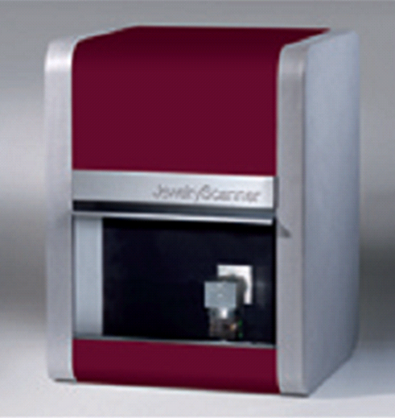
3D сканеры лазерные JewelryScan
- Сканер преобразует модели или уникальные ювелирные изделия быстро, точно и эффективно в CAD/CAM формат для редактирования, литья, изготовления оснастки или изготовления модели на 3D принтере.
- Технология сканирования с использованием пяти осей
- Высокая точность
- Сканирует «скрытые» поверхности
- Результат за минуты
Точное и быстрое 3D сканирование поднимает ювелирный дизайн и создание копий на новый уровень. Сканер с возможностью перемещения по пяти осям способен извлекать и воспроизводить сложные поверхности и внутренние объемы, которые затруднены для обзора

Slide 26
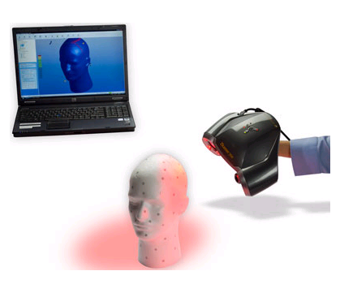
3D сканирование
3D сканирование применяется для быстрого моделирования объектов и различных поверхностей.
3D сканер обрабатывает полученное облако точек и выводит готовую 3D модель на компьютер в течение 5 минут.
Сегодня трехмерный сканер позволяет существенно ускорить и улучшить качество создания различных объектов.

